Slide 1
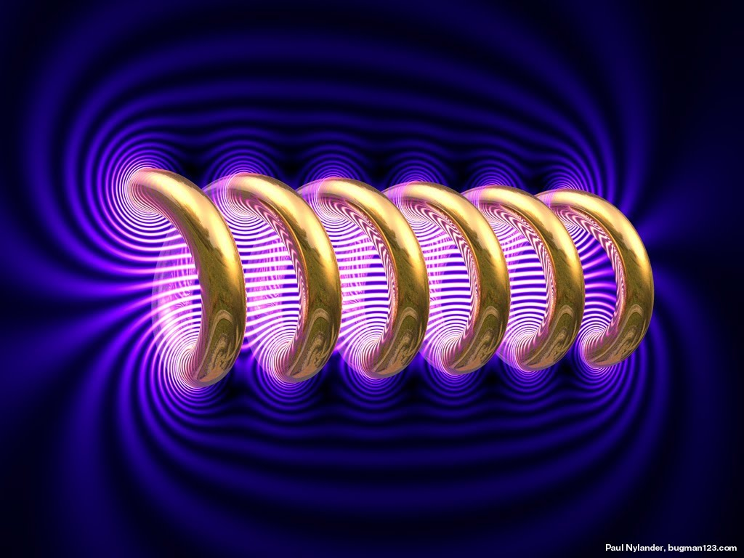
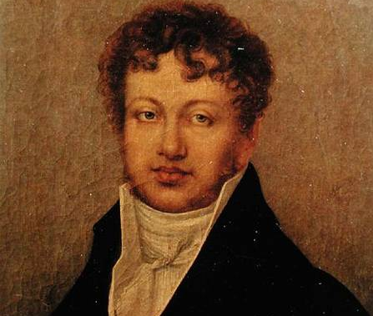

FÍSICA
BLOQUE 2: CAMPO ELECTROMAGNÉTICO
03. CAMPO MAGNÉTICO
2º CURSO
Se organiza alrededor de los conceptos de campos eléctrico y magnético, con el estudio de sus fuentes y de sus efectos, además de los fenómenos de inducción y las ecuaciones de Maxwell.
Rafael Artacho Cañadas

Slide 2
TABLA DE CONTENIDOS
1. De la magnetita al electromagnetismo 1.1. Campo magnético. 1.2. Electromagnetismo 2. Estudio del campo magnético 2.1. Acción de un campo magnético sobre una carga en movimiento. 2.2. Acción de un campo magnético sobre una corriente eléctrica. 2.3. Orientación de una espira en un campo magnético. 3. Movimiento de cargas en un campo 3.1. Cargas que entran perpendicularmente en el campo. 3.2. Cargas que inciden oblicuamente en un campo magnético uniforme. 4. Campos magnéticos producidos por corrientes 4.1. Fuerzas magnéticas entre corrientes paralelas. 4.2. Campo magnético producido por una corriente eléctrica indefinida. | 4.3. Ley de Biot y Savart 5. Teorema Ampère

Slide 3
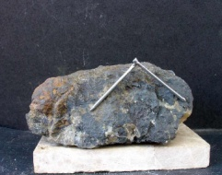
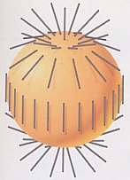
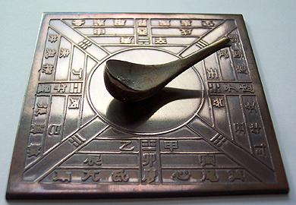
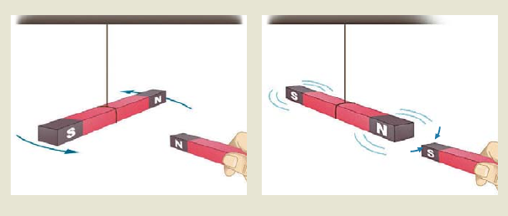
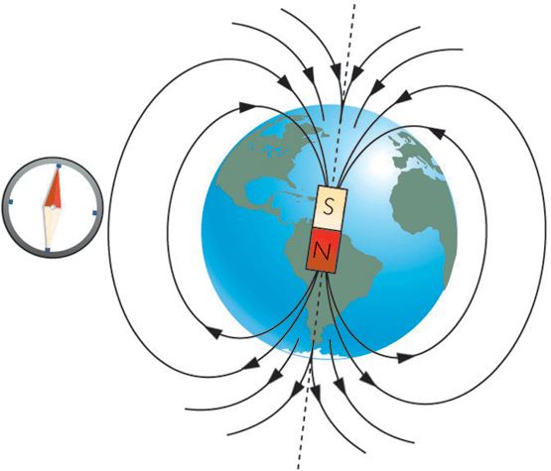
1. De la magnetita al electromagnetismo
Los griegos sabían que la magnetita (Fe₃O₄) tenía la propiedad de atraer piezas de hierro.
Algunas leyendas chinas hablan del uso de la brújula en el 83 a.C.
Maricourt (1269), comprobó como se orientaban pequeñas agujas alrededor de un imán esférico.
Maricourt también introdujo el concepto de polos y su atracción y repulsión.
Gilbert (1544-1603) postuló que la Tierra actuaba como un gran imán esférico.

Slide 4
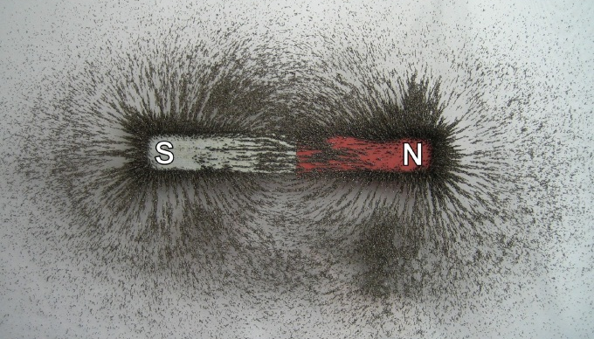
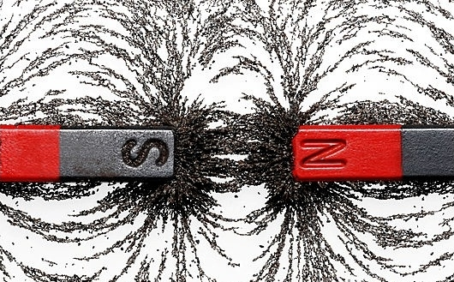
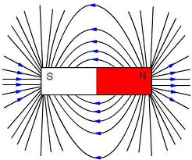

1. De la magnetita al electromagnetismo
1.1. Campo magnético
S
N
N
S
N
S
Los polos magnéticos siempre están presentes en parejas. No pueden separarse, aún cuando el imán se corte reiteradas veces, siempre aparece un polo norte y otro sur.
El campo magnético decrece con el cuadrado de la distancia.
vector inducción magnética
$$\vec{B}$$
La dirección del campo magnético es la que indica el polo norte de una brújula en cualquier punto (de norte a sur por el exterior y de sur a norte por el interior)

Slide 5

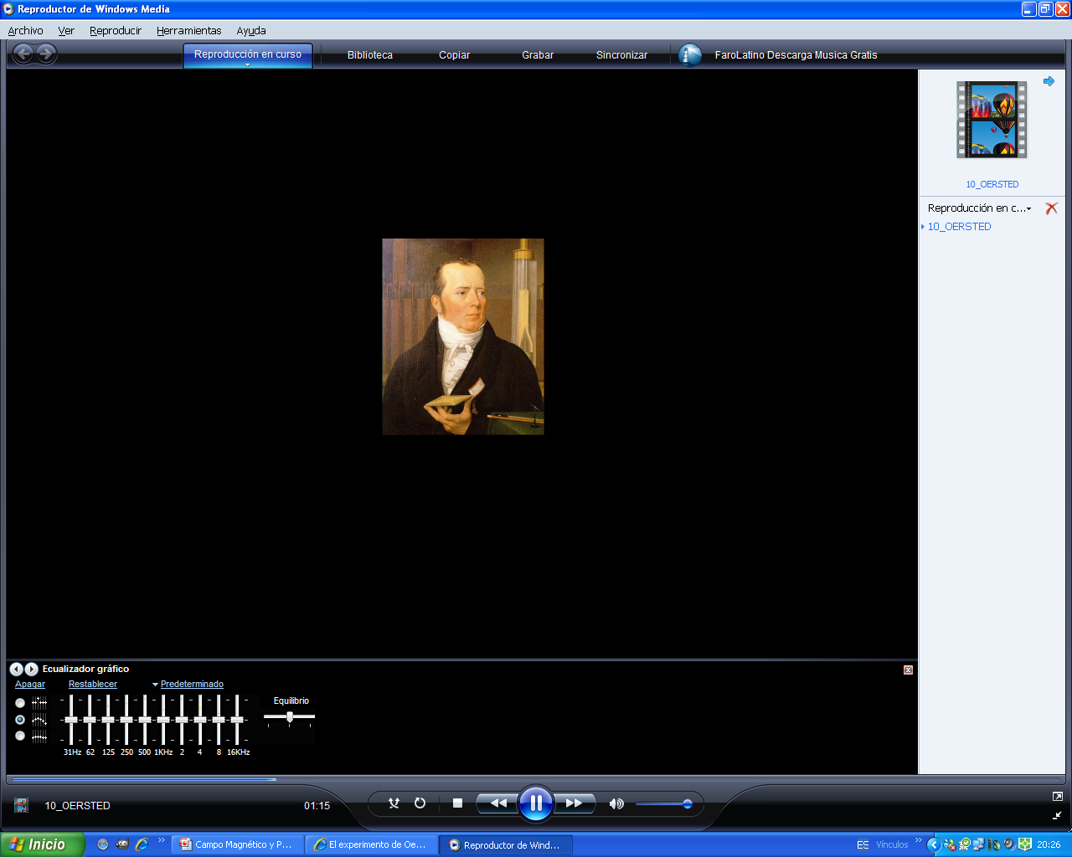
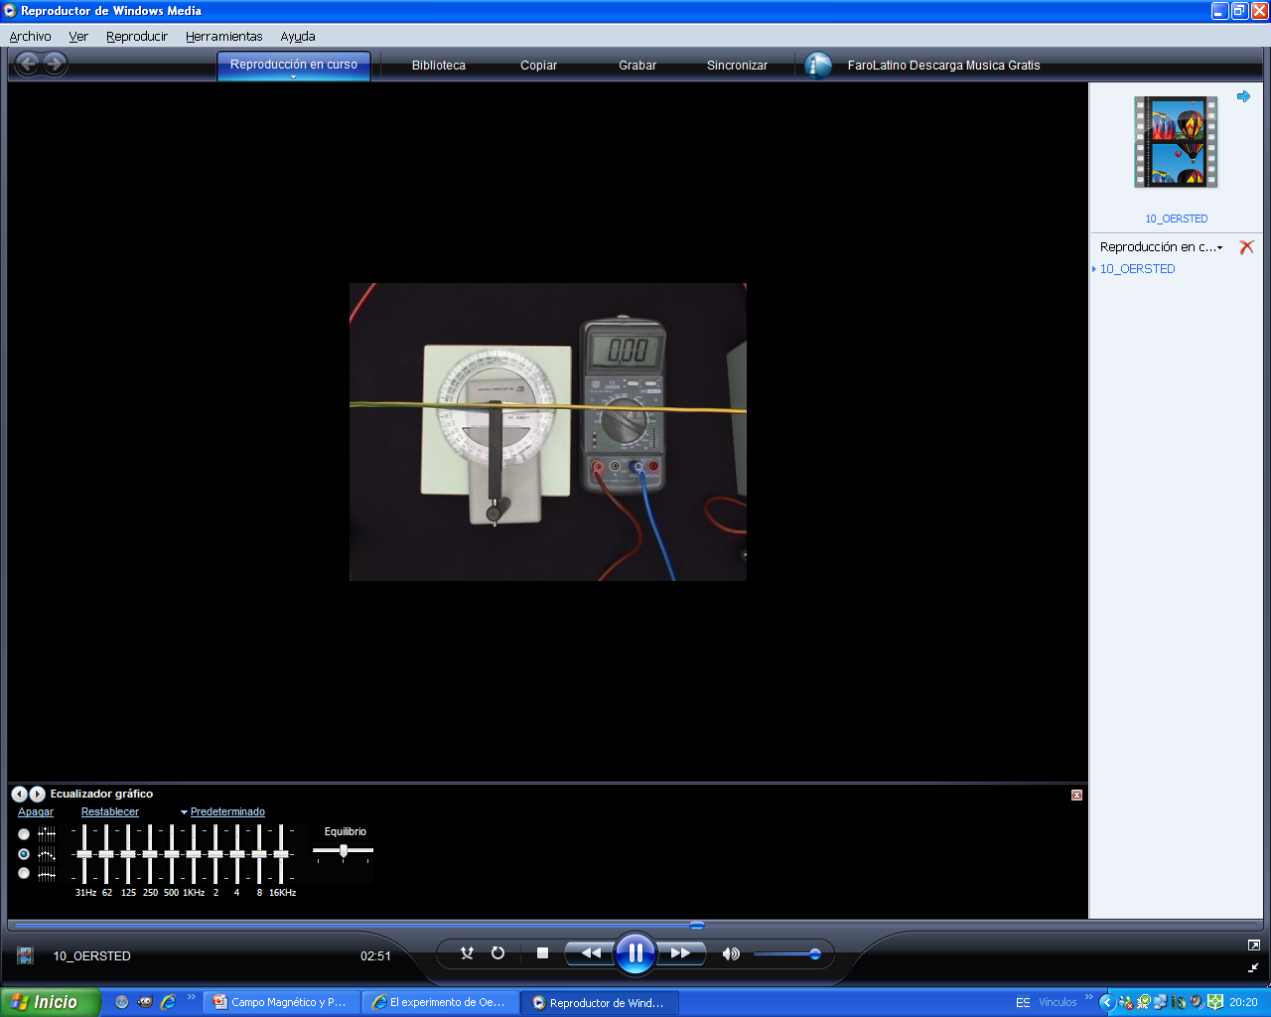

1. De la magnetita al electromagnetismo
1.2. Electromagnetismo
Invierno de 1820: Oersted observa una relación entre electricidad y magnetismo consistente en que cuando colocaba la aguja de una brújula cerca de un alambre por el que circulaba corriente, ésta experimentaba una desviación. Así nació el Electromagnetismo.
Una corriente eléctrica (partículas cargadas en movimiento) produce un campo magnético.

Slide 6
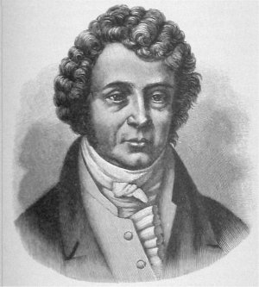
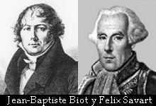
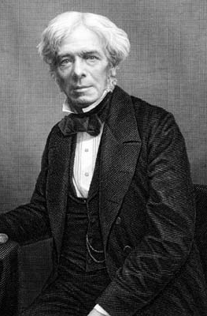
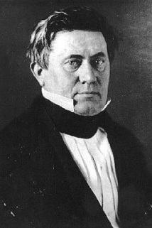
1. De la magnetita al electromagnetismo
1.2. Electromagnetismo
Un par de meses después, André M. Ampère comprobó la interacción entre conductores cercanos por los que circulan corrientes.
Por esas fechas, Jean-Baptiste Biot y Felix Savart formularon el campo producido por una corriente cualquiera.
Michael Faraday y Joseph Henry demostraron que un campo magnético variable produce una corriente eléctrica.

Slide 7
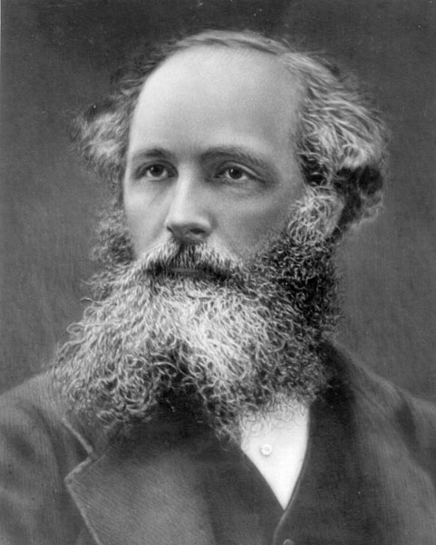
1. De la magnetita al electromagnetismo
Algo más tarde, James Clerk Maxwell constató el efecto contrario: un campo eléctrico variable genera un campo magnético.
Se puede concluir:
• Los imanes y las corrientes eléctricas constituyen fuentes generadoras de campos magnéticos.
• Los campos magnéticos son producidos por partículas cargadas en movimiento.

Slide 8








2. Estudio del campo magnético
2.1. Acción de un campo magnético sobre una carga en movimiento
$$\vec{B}$$
Cuando en una región en la que existe un campo magnético, se abandona una carga en reposo, no se observa interacción alguna.
Cuando una carga incide en el campo magnético con una cierta velocidad, aparece una fuerza:
⬥ Proporcional al valor de la carga y al de la velocidad.
⬥ Si incide paralela al campo, no actúa fuerza alguna.
⬥ Si incide perpendicularmente, la fuerza adquiere su valor máximo.
⬥ Si incide oblicuamente, la fuerza es proporcional al seno del ángulo.
⬥ Cargas de distinto signo, manifiestan fuerzas de sentido contrario.
$$\vec{v}=0$$
$$\vec{F}$$
$$\vec{v}$$
$$\vec{v}$$
$F=qvBsenα ⟹ \vec{F}=q(\vec{v}×\vec{B})$ (Fuerza de Lorentz)
$$\vec{F}$$

Slide 9


2. Estudio del campo magnético
2.1. Acción de un campo magnético sobre una carga en movimiento
La expresión de la Fuerza de Lorentz nos permite definir la unidad de campo magnético:
$$B=\frac{F_{máx}}{qv}$$
Un campo magnético es de 1 T (tesla) si se ejerce una fuerza de 1 N sobre una carga de 1 C que entra en dirección perpendicular al campo con una velocidad de 1 m/s:
$$1 T=\frac{1 N}{1 C·1 m/s } 1 G \left(gauss\right)={10}^{−4} T$$
Si la partícula incide en una región en la que existen un campo eléctrico y otro magnético, estará sometida a dos fuerzas:
$\vec{F}=q\left(\vec{E}+\vec{v}×\vec{B}\right) (Fuerza de Lorentz generalizada)$

Slide 10
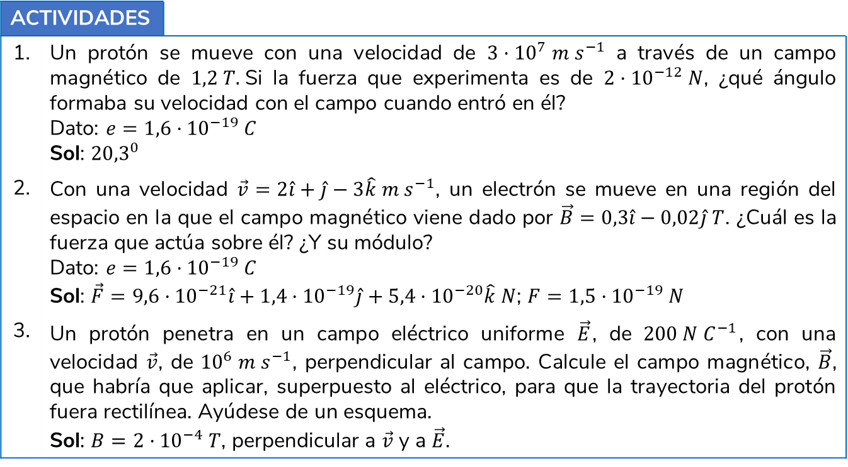
2. Estudio del campo magnético
ACTIVIDADES
1. | Un protón se mueve con una velocidad de $3·{10}^{7} m s^{−1}$ a través de un campo magnético de $1,2 T.$Si la fuerza que experimenta es de $2·{10}^{−12} N$, ¿qué ángulo formaba su velocidad con el campo cuando entró en él? Dato: $e=1,6·{10}^{−19} C$ Sol: ${20,3}^{0}$
2. | Con una velocidad $\vec{v}=2\hat{i}+\hat{j}−3\hat{k} m s^{−1}$, un electrón se mueve en una región del espacio en la que el campo magnético viene dado por $\vec{B}=0,3\hat{i}−0,02\hat{j} T$. ¿Cuál es la fuerza que actúa sobre él? ¿Y su módulo? Dato: $e=1,6·{10}^{−19} C$ Sol: $\vec{F}=9,6·{10}^{−21}\hat{i}+1,4·{10}^{−19}\hat{j}+5,4·{10}^{−20}\hat{k} N$; $F=1,5·{10}^{−19} N$
3. | Un protón penetra en un campo eléctrico uniforme $\vec{E}$, de $200 N C^{−1}$, con una velocidad $\vec{v}$, de ${10}^{6} m s^{−1}$, perpendicular al campo. Calcule el campo magnético, $\vec{B}$, que habría que aplicar, superpuesto al eléctrico, para que la trayectoria del protón fuera rectilínea. Ayúdese de un esquema. Sol: $B=2·{10}^{−4} T$, perpendicular a $\vec{v}$ y a $\vec{E}$.

Slide 11
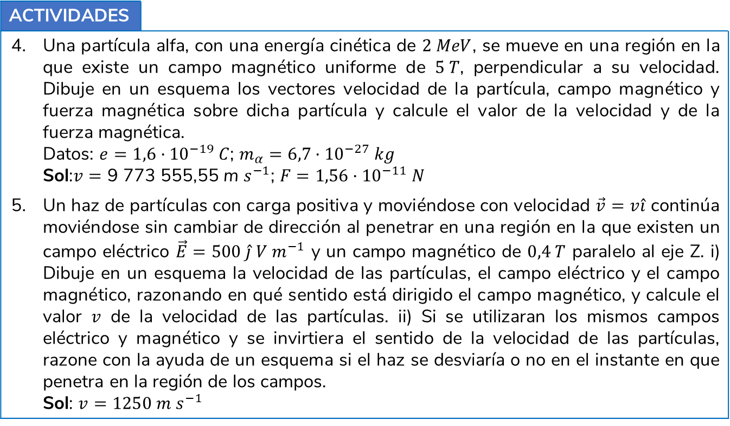
2. Estudio del campo magnético
ACTIVIDADES
4. | Una partícula alfa, con una energía cinética de $2 MeV$, se mueve en una región en la que existe un campo magnético uniforme de $5 T$, perpendicular a su velocidad. Dibuje en un esquema los vectores velocidad de la partícula, campo magnético y fuerza magnética sobre dicha partícula y calcule el valor de la velocidad y de la fuerza magnética. Datos: $e=1,6·{10}^{−19} C$; $m_{α}=6,7·{10}^{−27} kg$ Sol:$v=\text{9} \text{773} \text{555,55} \text{m} s^{−1}$; $F=1,56·{10}^{−11} N$
5. | Un haz de partículas con carga positiva y moviéndose con velocidad $\vec{v}=v\hat{i}$ continúa moviéndose sin cambiar de dirección al penetrar en una región en la que existen un campo eléctrico $\vec{E}=500 \hat{j} V m^{−1}$ y un campo magnético de $0,4 T$ paralelo al eje Z. i) Dibuje en un esquema la velocidad de las partículas, el campo eléctrico y el campo magnético, razonando en qué sentido está dirigido el campo magnético, y calcule el valor $v$ de la velocidad de las partículas. ii) Si se utilizaran los mismos campos eléctrico y magnético y se invirtiera el sentido de la velocidad de las partículas, razone con la ayuda de un esquema si el haz se desviaría o no en el instante en que penetra en la región de los campos. Sol: $v=1250 m s^{−1}$

Slide 12




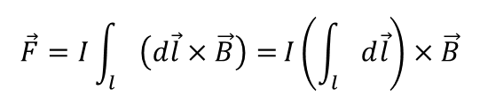



2. Estudio del campo magnético
2.2. Acción de un campo magnético sobre una corriente eléctrica
Una corriente eléctrica viene caracterizada por su intensidad
$$d\vec{l}$$
$$q$$
$$\vec{v}$$
$$S$$
$$I=\frac{dq}{dt} ⟹ dq=Idt$$
$$I$$
$$dq$$
Sea un conductor que se encuentra en el seno de un campo magnético, consideremos un elemento de longitud dl. Si la carga, dq, que constituyen la corriente se desplazan con una velocidad v, la fuerza que se ejerce sobre la carga contenida en dl es:
$$d\vec{F}=dq\left(\vec{v}×\vec{B}\right)=Idt\left(\vec{v}×\vec{B}\right)=I\left(\vec{v}dt×\vec{B}\right)=I\left(d\vec{l}×\vec{B}\right)$$
Si el campo magnético es uniforme:
$$\vec{F}=I\int_{l}{\left(d\vec{l}×\vec{B}\right)=}I\left(\int_{l}{d\vec{l}}\right)×\vec{B}$$

Slide 13






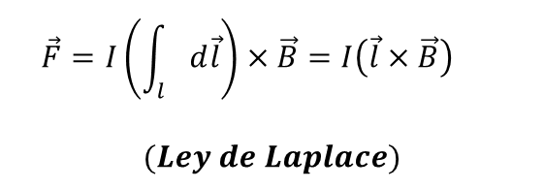




2. Estudio del campo magnético
2.2. Acción de un campo magnético sobre una corriente eléctrica
 Acción de un campo magnético sobre un conductor rectilíneo
$$y$$
$$\vec{F}=I\left(\int_{l}{d\vec{l}}\right)×\vec{B}=I\left(\vec{l}×\vec{B}\right)$$
$$(Ley de Laplace)$$
$$\vec{B}$$
$$x$$
$$α$$
$$I\vec{l}$$
$$F=IlBsenα$$
$$\vec{F}$$
$$I$$
$$z$$
Si el conductor es perpendicular al campo:
$$F=IlB ⟹ B=\frac{F}{Il} ⟹ 1 T=\frac{1 N}{1 A·1 m}$$

Slide 14
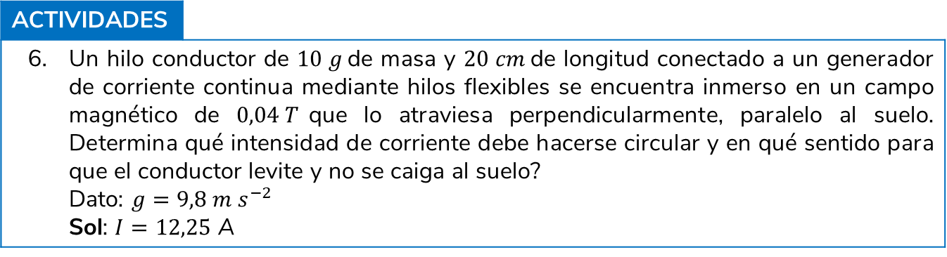
2. Estudio del campo magnético
ACTIVIDADES
6. | Un hilo conductor de $10 g$de masa y $20 cm$de longitud conectado a un generador de corriente continua mediante hilos flexibles se encuentra inmerso en un campo magnético de $0,04 T$que lo atraviesa perpendicularmente, paralelo al suelo. Determina qué intensidad de corriente debe hacerse circular y en qué sentido para que el conductor levite y no se caiga al suelo? Dato: $g=9,8 m s^{−2}$ Sol: $I=\text{12,25} \text{A}$

Slide 15

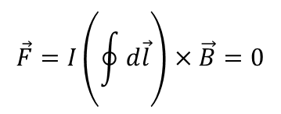

2. Estudio del campo magnético
 Acción de un campo magnético sobre una espira
$$\vec{B}$$
Sea un conductor plano cerrado (espira) por el que circula una corriente de intensidad I situado en el campo magnético uniforme:
$$d\vec{l}$$
$$\vec{F}=I\left(\oint{d\vec{l}}\right)×\vec{B}=0$$
Un campo magnético uniforme no ejerce fuerza neta sobre un conductor en forma de espira cerrada por el circula una corriente.

Slide 16



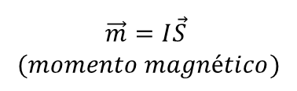



































2. Estudio del campo magnético
2.3. Orientación de una espira en un campo magnético
$${\vec{F}}_{1}$$
$$I$$
$$\vec{B}$$
$${\vec{F}}_{4}$$
$$b$$
$$F_{3}=F_{4}=IlB=IbB$$
$$I$$
$$M_{T}=aFsenα$$
$$N$$
$$α$$
$$S$$
$$I$$
$${\vec{F}}_{3}$$
$$M_{T}=IabBsenα$$
$$a$$
$$\vec{S}$$
$$I$$
$$M_{T}=ISBsenα$$
$${\vec{F}}_{2}$$
$${\vec{M}}_{4}={\vec{r}}_{4}×{\vec{F}}_{4}$$
$${\vec{M}}_{T}=I\vec{S}×\vec{B}$$
$${\vec{F}}_{4}$$
$$α$$
$$M_{4}=\frac{a}{2}F_{4}senα$$
$$\vec{m}=I\vec{S}$$
$$(momento magnético)$$
$$N$$
$$I$$
$$O$$
$$\vec{B}$$
$$S$$
$$α$$
$${\vec{M}}_{T}=\vec{m}×\vec{B}$$
$$\frac{a}{2}$$
$$\vec{S}$$
$$α$$
$${\vec{F}}_{3}$$
Para N espiras:
$${\vec{M}}_{3}={\vec{r}}_{3}×{\vec{F}}_{3}$$
$$M_{3}=\frac{a}{2}F_{3}senα$$
$$\vec{m}=NI\vec{S}$$

Slide 17
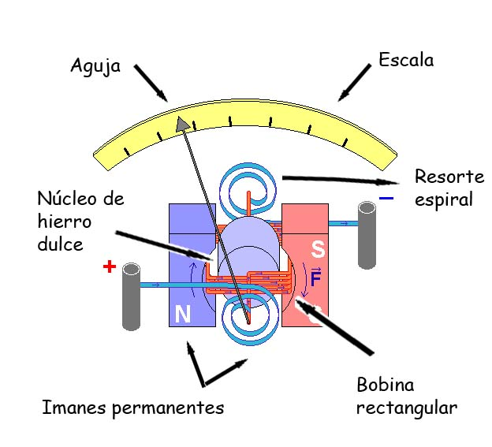


2. Estudio del campo magnético
2.3. Orientación de una espira en un campo magnético
 Funcionamiento de un galvanómetro
Se utiliza para medir pequeñas intensidades de corriente.
Consta de:
Aguja unida a una bobina rectangular suspendida entre los dos polos de un imán permanente en cuyo interior se coloca un núcleo de hierro dulce, con el fin de concentrar las líneas de campo.
La bobina junto con su núcleo están unidos a un resorte para mantenerlos en la posición de equilibrio.
El momento vendrá dado por:
$${\vec{M}}_{T}=\vec{m}×\vec{B}$$
$$\vec{m}=NI\vec{S}$$

Slide 18
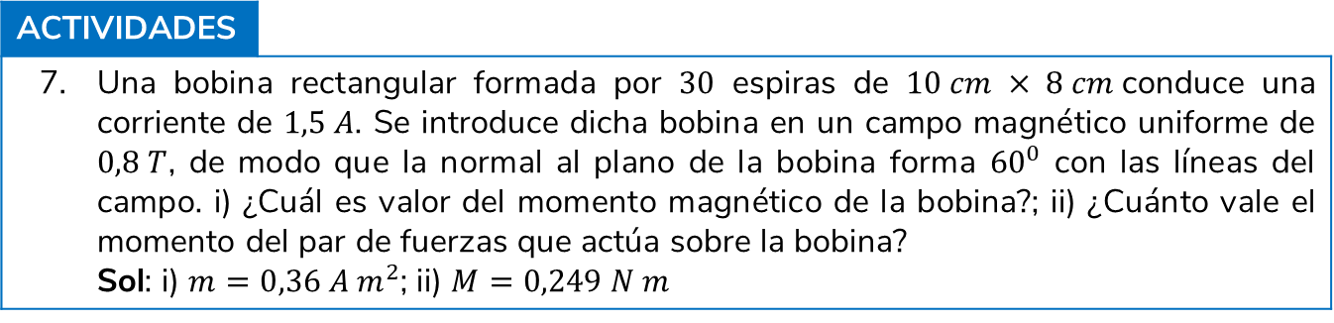
2. Estudio del campo magnético
ACTIVIDADES
7. | Una bobina rectangular formada por $30$ espiras de $10 cm × 8 cm$conduce una corriente de $1,5 A$. Se introduce dicha bobina en un campo magnético uniforme de $0,8 T$, de modo que la normal al plano de la bobina forma ${60}^{0}$ con las líneas del campo. i) ¿Cuál es valor del momento magnético de la bobina?; ii) ¿Cuánto vale el momento del par de fuerzas que actúa sobre la bobina? Sol: i) $m=0,36 A m^{2}$; ii) $M=0,249 N m$

Slide 19







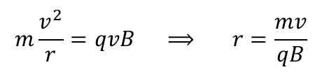







3. Movimiento de cargas en un campo
3.1. Cargas que entran perpendicularmente al campo
$$× × × × ×$$
$$\vec{B}$$
Una partícula que penetra en dirección perpendicular a un campo magnético uniforme describe un movimiento circular uniforme
$$\vec{F}$$
$$× × × × ×$$
$$\vec{v}$$
$$\vec{v}$$
$$× × × × ×$$
$$\vec{v}$$
$$× × × × ×$$
$$m\frac{v^{2}}{r}=qvB ⟹ r=\frac{mv}{qB}$$
$$\vec{v}$$
$$× × × × ×$$
$$\vec{F}$$
$$× × × × ×$$
• Velocidad angular o frecuencia de ciclotrón:
$$ω=\frac{v}{r}=\frac{q}{m}B$$
• El período de revolución:
$$T=\frac{2π}{ω}=\frac{2πm}{qB}$$

Slide 20
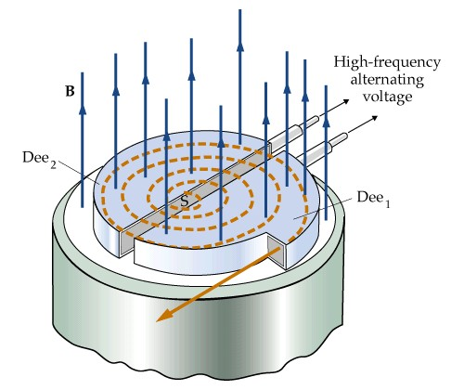

3. Movimiento de cargas en un campo
3.1. Cargas que entran perpendicularmente al campo
 El ciclotrón
Las partículas cargadas procedentes de la fuente S son aceleradas por la diferencia de potencial existente entre las dos “des”. Cuando llegan de nuevo al hueco, la ddp ha cambiado de signo y vuelven a acelerarse describiendo un círculo mayor. Esta ddp alterna su signo con el periodo de ciclotrón de la partícula, que es independiente del radio de la circunferencia descrita.
Corriente alterna de alta frecuencia
$$v=\frac{qBr}{m} ⟹ E_{C máx}=\frac{q^{2}B^{2}r^{2}}{2m}$$
N

Slide 21








3. Movimiento de cargas en un campo
 El selector de velocidades
$$× × × × × × × × × ×$$
$$\vec{B}$$
$$× × × × × × × × × ×$$
$${\vec{F}}_{m}$$
$$\vec{v}$$
$$\vec{v}$$
$$× × × × × × × × × ×$$
$${\vec{F}}_{e}$$
$$\vec{E}$$
$$× × × × × × × × × ×$$
$$× × × × × × × × × ×$$
• Las fuerzas eléctrica y magnética se compensan cuando:
$$qE=qvB$$
• Al fijar unos valores de E y B, se determinan las partículas que lleven una cierta velocidad:
$$v=\frac{E}{B}$$

Slide 22
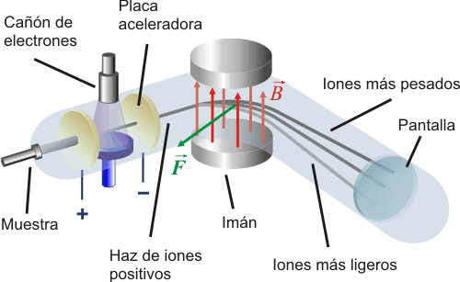
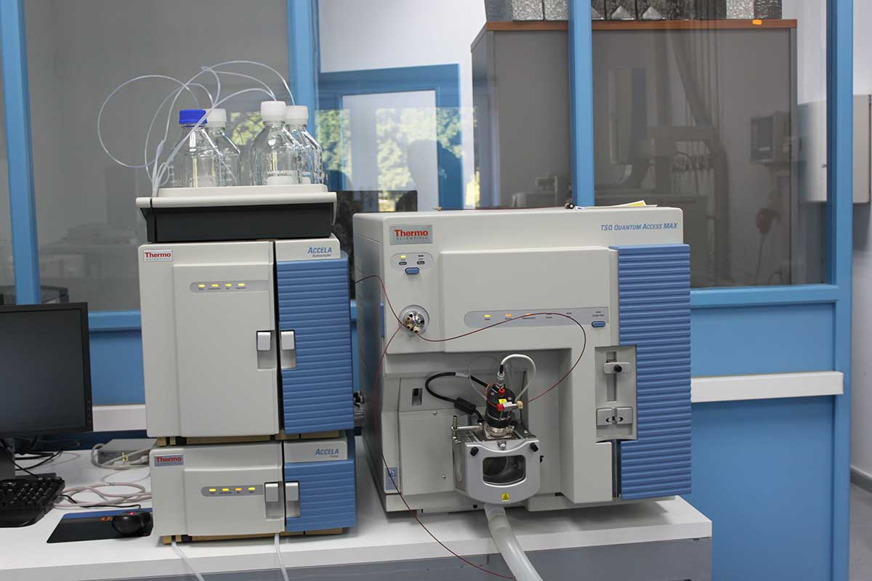









3. Movimiento de cargas en un campo
 Espectrógrafo de masas
Fuente de iones
• • • • •
• • • • •
• • • • •
• • • • •
• • • • •
• • • • •
• • • • •
• • • • •
• • • • •
• • • • •
• • • • •
$$\vec{B}′$$
• •
• •
$$\vec{B}$$
$$\vec{v}$$
$$\vec{E}$$
Selector de velocidades
$$2R_{1}$$
$$m_{1}$$
$$2R_{2}$$
$$m_{2}$$
$$qvB=m\frac{v^{2}}{R} ⟹ m=\frac{qBR}{v}$$

Slide 23










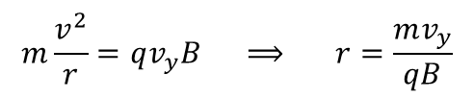
3. Movimiento de cargas en un campo
3.2. Cargas que inciden oblicuamente en un campo magnético uniforme
$$Y$$
$${\vec{F}}_{m}=q\left(\vec{v}×\vec{B}\right)=q\left[\left({\vec{v}}_{x}+{\vec{v}}_{y}\right)×\vec{B}\right]=$$
$$=q\left({\vec{v}}_{y}×\vec{B}\right)$$
$${\vec{v}}_{y}$$
$$\vec{v}$$
$$m\frac{v^{2}}{r}=qv_{y}B ⟹ r=\frac{mv_{y}}{qB}$$
$${\vec{v}}_{x}$$
$$\vec{v}$$
$$v_{x}=Cte.$$
$$X$$
$$Z$$
Una partícula cargada que penetra oblicuamente en un campo magnético uniforme describe un movimiento helicoidal, resultante de la composición de un movimiento circular y otro rectilíneo uniforme.

Slide 24
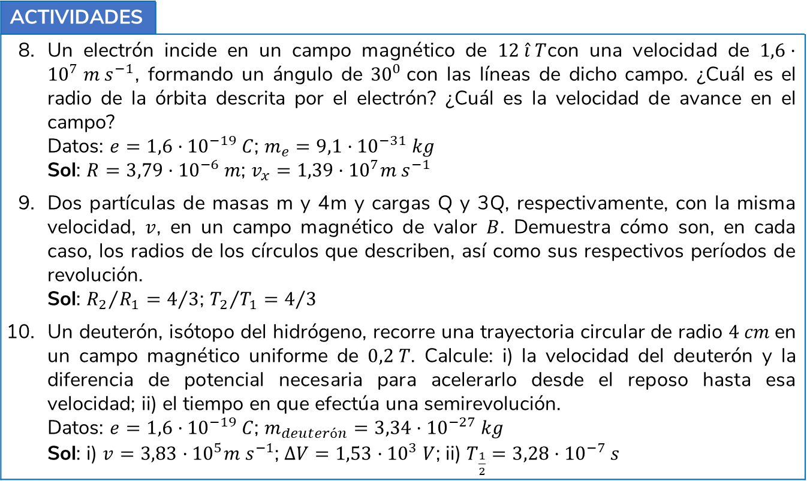
3. Movimiento de cargas en un campo
ACTIVIDADES
8. | Un electrón incide en un campo magnético de $12 \hat{i} T$con una velocidad de $1,6·{10}^{7} m s^{−1}$, formando un ángulo de ${30}^{0}$con las líneas de dicho campo. ¿Cuál es el radio de la órbita descrita por el electrón? ¿Cuál es la velocidad de avance en el campo? Datos: $e=1,6·{10}^{−19} C$; $m_{e}=9,1·{10}^{−31} kg$ Sol: $R=3,79·{10}^{−6} m$; $v_{x}=1,39·{10}^{7}m s^{−1}$
9. | Dos partículas de masas m y 4m y cargas Q y 3Q, respectivamente, con la misma velocidad, $v$, en un campo magnético de valor $B$. Demuestra cómo son, en cada caso, los radios de los círculos que describen, así como sus respectivos períodos de revolución. Sol: ${R_{2}}/{R_{1}}=4/3$; ${T_{2}}/{T_{1}}=4/3$
10. | Un deuterón, isótopo del hidrógeno, recorre una trayectoria circular de radio $4 cm$en un campo magnético uniforme de $0,2 T$. Calcule: i) la velocidad del deuterón y la diferencia de potencial necesaria para acelerarlo desde el reposo hasta esa velocidad; ii) el tiempo en que efectúa una semirevolución. Datos: $e=1,6·{10}^{−19} C$; $m_{deuterón}=3,34·{10}^{−27} kg$ Sol: i) $v=3,83·{10}^{5}m s^{−1}$; $∆V=1,53·{10}^{3} V$; ii) $T_{\frac{1}{2}}=3,28·{10}^{−7} s$

Slide 25
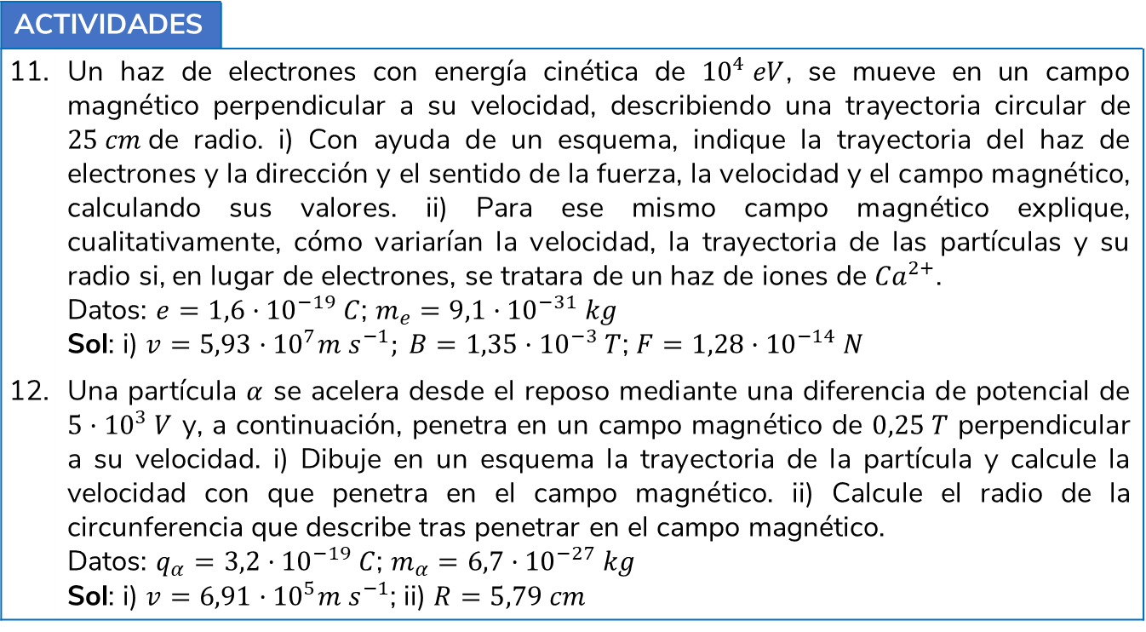
3. Movimiento de cargas en un campo
ACTIVIDADES
11. | Un haz de electrones con energía cinética de ${10}^{4} eV$, se mueve en un campo magnético perpendicular a su velocidad, describiendo una trayectoria circular de $25 cm$de radio. i) Con ayuda de un esquema, indique la trayectoria del haz de electrones y la dirección y el sentido de la fuerza, la velocidad y el campo magnético, calculando sus valores. ii) Para ese mismo campo magnético explique, cualitativamente, cómo variarían la velocidad, la trayectoria de las partículas y su radio si, en lugar de electrones, se tratara de un haz de iones de ${Ca}^{2+}$. Datos: $e=1,6·{10}^{−19} C$; $m_{e}=9,1·{10}^{−31} kg$ Sol: i) $v=5,93·{10}^{7}m s^{−1}; B=1,35·{10}^{−3} T$; $F=1,28·{10}^{−14} N$
12. | Una partícula $α$ se acelera desde el reposo mediante una diferencia de potencial de ${5·10}^{3} V$ y, a continuación, penetra en un campo magnético de $0,25 T$ perpendicular a su velocidad. i) Dibuje en un esquema la trayectoria de la partícula y calcule la velocidad con que penetra en el campo magnético. ii) Calcule el radio de la circunferencia que describe tras penetrar en el campo magnético. Datos: $q_{α}=3,2·{10}^{−19} C$; $m_{α}=6,7·{10}^{−27} kg$ Sol: i) $v=6,91·{10}^{5}m s^{−1}$; ii) $R=5,79 cm$

Slide 26
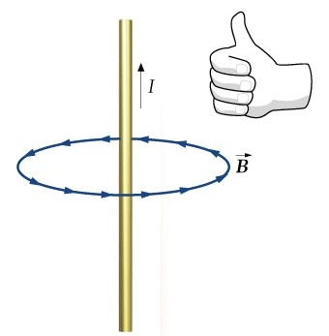
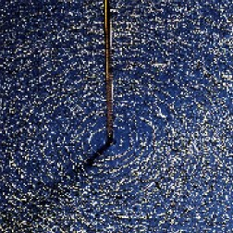
4. Campos magnéticos producidos por corrientes
4.1. Fuerzas magnéticas entre corrientes paralelas
Las líneas de campo magnético que son creadas por una corriente rectilínea son circunferencias concéntricas en el plano perpendicular al conductor.
La dirección del vector B es tangente en cada punto a dichas líneas, y su sentido es el que determinan los dedos de la mano derecha cuando el pulgar extendido señala en el sentido de la intensidad de corriente

Slide 27













4. Campos magnéticos producidos por corrientes
 Experiencias de Ampère
$${\vec{F}}_{21}=\frac{μ_{0}}{2π}·\frac{I_{1}I_{2}l}{d}{\hat{u}}_{r}$$
$$I_{1}$$
$$I_{2}$$
$${\vec{B}}_{1}$$
$${\vec{F}}_{12}=\frac{μ_{0}}{2π}·\frac{I_{1}I_{2}l}{d}{\hat{u}}_{r}$$
$${\hat{u}}_{r}$$
$${\vec{F}}_{12}$$
$${\vec{F}}_{21}$$
$${\hat{u}}_{r}$$
$$l$$
$$μ_{0}=4π·{10}^{−7} N/A^{2}$$
$${\vec{B}}_{2}$$
$$d$$
Las fuerzas magnéticas entre dos conductores rectilíneos paralelos por los que circula corriente son iguales y de sentidos opuestos.
Las fuerzas son atractivas si las corrientes son del mismo sentido y repulsivas si son de sentido contrario.

Slide 28







4. Campos magnéticos producidos por corrientes
 Definición internacional de amperio (hasta 2019)
Un amperio es la intensidad de corriente que, circulando por dos conductores paralelos separados entre sí por 1 m de distancia, produce sobre cada uno de ellos una fuerza de 2·10⁻⁷ N por cada metro de conductor.
$$1 A$$
$$1 A$$
$$F_{12}=2·{10}^{−7} N$$
$$1 m$$
$$\frac{F_{21}}{l}=\frac{μ_{0}}{2π}·\frac{I_{1}I_{2}}{d}=\frac{4π·{10}^{−7}N/A^{2}}{2π}·\frac{1 A·1 A}{1 m}=$$
$$1 m$$
$$\frac{F_{21}}{l}=2·{10}^{−7} N/m$$

Slide 29
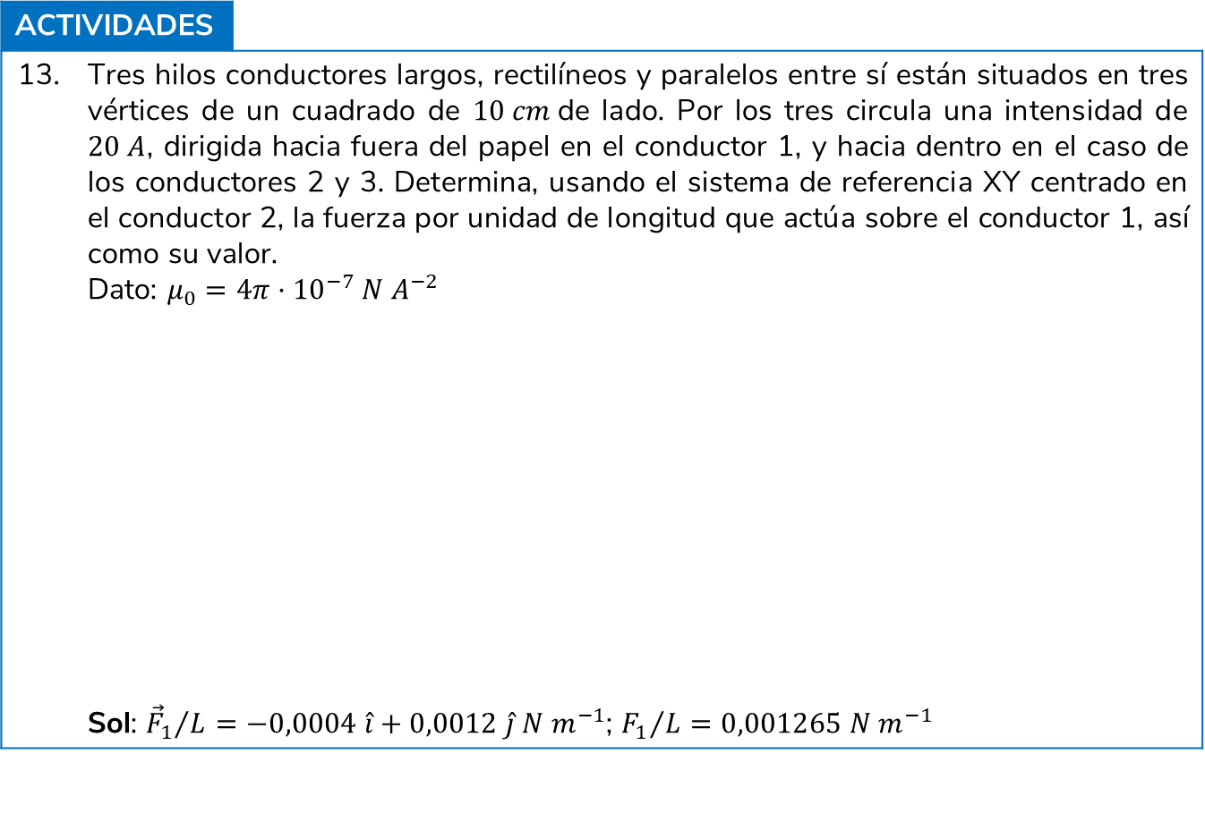
4. Campos magnéticos producidos por corrientes
ACTIVIDADES
13. | Tres hilos conductores largos, rectilíneos y paralelos entre sí están situados en tres vértices de un cuadrado de $10 cm$de lado. Por los tres circula una intensidad de $20 A$, dirigida hacia fuera del papel en el conductor 1, y hacia dentro en el caso de los conductores 2 y 3. Determina, usando el sistema de referencia XY centrado en el conductor 2, la fuerza por unidad de longitud que actúa sobre el conductor 1, así como su valor. Dato: $μ_{0}=4π·{10}^{−7} N A^{−2}$ Sol: ${{\vec{F}}_{1}}/L=−0,0004 \hat{i}+0,0012 \hat{j} N m^{−1}$; ${F_{1}}/L=0,001265 N m^{−1}$
Conductor 1
Conductor 2
Conductor 3

Slide 30














4. Campos magnéticos producidos por corrientes
4.2. Campo magnético producido por una corriente eléctrica indefinida
$$I_{1}$$
$$I_{2}$$
$${\vec{F}}_{21}=\frac{μ_{0}}{2π}·\frac{I_{1}I_{2}l}{d}{\hat{u}}_{r}$$
$${\vec{B}}_{1}$$
$${\hat{u}}_{r}$$
$${\vec{F}}_{12}$$
$${\vec{F}}_{21}$$
$${\hat{u}}_{r}$$
$${\vec{F}}_{21}=I_{2}\vec{l}×{\vec{B}}_{1}$$
$$l$$
$${\vec{B}}_{2}$$
$$\frac{μ_{0}}{2π}·\frac{I_{1}I_{2}l}{d}=I_{2}lB_{1} ⟹ B_{1}=\frac{μ_{0}I_{1}}{2πd}$$
$$d$$
El campo producido por una corriente rectilínea e indefinida es un punto exterior P es directamente proporcional a la intensidad e inversamente proporcional a la distancia a dicho punto, y su dirección es tangente en el plano perpendicular a la corriente:
$$\vec{B}=\frac{μ_{0}I}{2πd}{\hat{u}}_{T}$$

Slide 31







4. Campos magnéticos producidos por corrientes
4.3. Ley de Biot y Savart
El campo producido por un elemento de corriente Idl en un punto exterior P es directamente proporcional al elemento de corriente e inversamente proporcional al cuadrado de la distancia al punto.
El vector dB que lo caracteriza es perpendicular al elemento de corriente y al vector unitario u_{r} en la dirección de la recta que une el elemento de corriente y el punto considerado
$$I$$
$$d\vec{B}$$
$$Id\vec{l}$$
$$P$$
$$\vec{r}$$
$$Id\vec{l}$$
$${\hat{u}}_{r}$$
$$d\vec{B}=\frac{μ_{0}}{4π}·\frac{Id\vec{l}×{\hat{u}}_{r}}{r^{2}} ⟹ \vec{B}=\frac{μ_{0}I}{4π}\int_{l}{\frac{d\vec{l}×{\hat{u}}_{r}}{r^{2}}} ⟹ B=\frac{μ_{0}I}{4π}\int_{l}{\frac{dlsenθ}{r^{2}}}$$

Slide 32
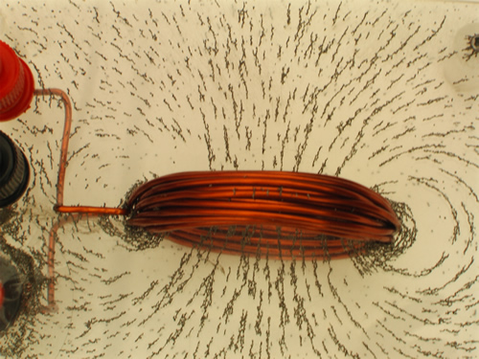
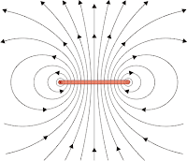

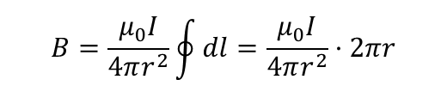




4. Campos magnéticos producidos por corrientes
 Campo magnético producido por una corriente circular en su centro
$$Id\vec{l}$$
$$\vec{B}=\frac{μ_{0}I}{4π}\int_{l}{\frac{d\vec{l}×{\hat{u}}_{r}}{r^{2}}}$$
$$\vec{r}$$
$$d\vec{B}$$
$$B=\frac{μ_{0}I}{4πr^{2}}\oint{dl}=\frac{μ_{0}I}{4πr^{2}}·2πr$$
El campo magnético creado en el centro de una espira circular vale:
$$B=\frac{μ_{0}I}{2r} ⟹ B=N\frac{μ_{0}I}{2r}$$

Slide 33
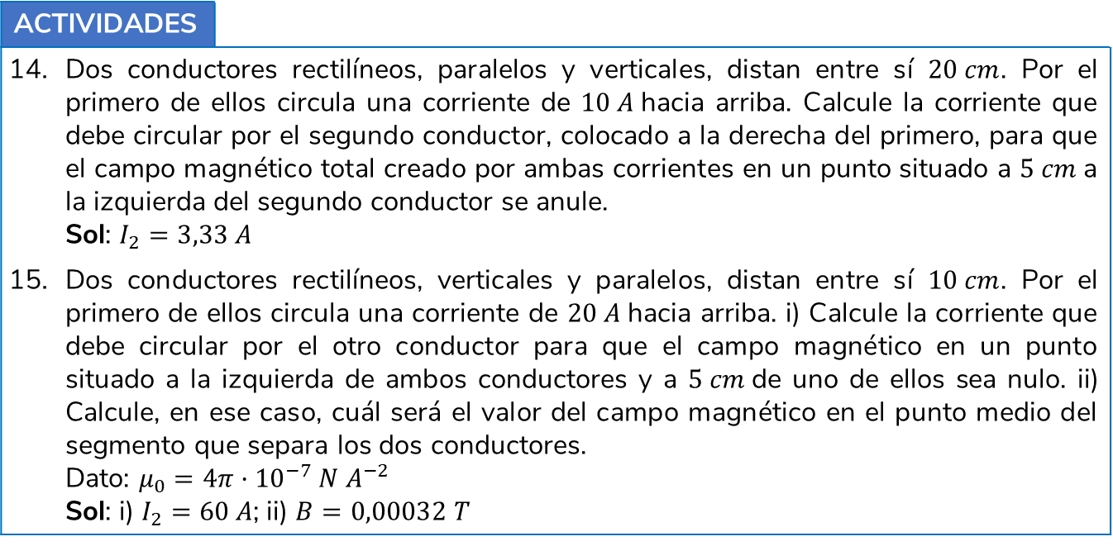
4. Campos magnéticos producidos por corrientes
ACTIVIDADES
14. | Dos conductores rectilíneos, paralelos y verticales, distan entre sí $20 cm$. Por el primero de ellos circula una corriente de $10 A$hacia arriba. Calcule la corriente que debe circular por el segundo conductor, colocado a la derecha del primero, para que el campo magnético total creado por ambas corrientes en un punto situado a $5 cm$a la izquierda del segundo conductor se anule. Sol: $I_{2}=3,33 A$
15. | Dos conductores rectilíneos, verticales y paralelos, distan entre sí $10 cm$. Por el primero de ellos circula una corriente de $20 A$hacia arriba. i) Calcule la corriente que debe circular por el otro conductor para que el campo magnético en un punto situado a la izquierda de ambos conductores y a $5 cm$de uno de ellos sea nulo. ii) Calcule, en ese caso, cuál será el valor del campo magnético en el punto medio del segmento que separa los dos conductores. Dato: $μ_{0}=4π·{10}^{−7} N A^{−2}$ Sol: i) $I_{2}=60 A$; ii) $B=0,00032 T$

Slide 34

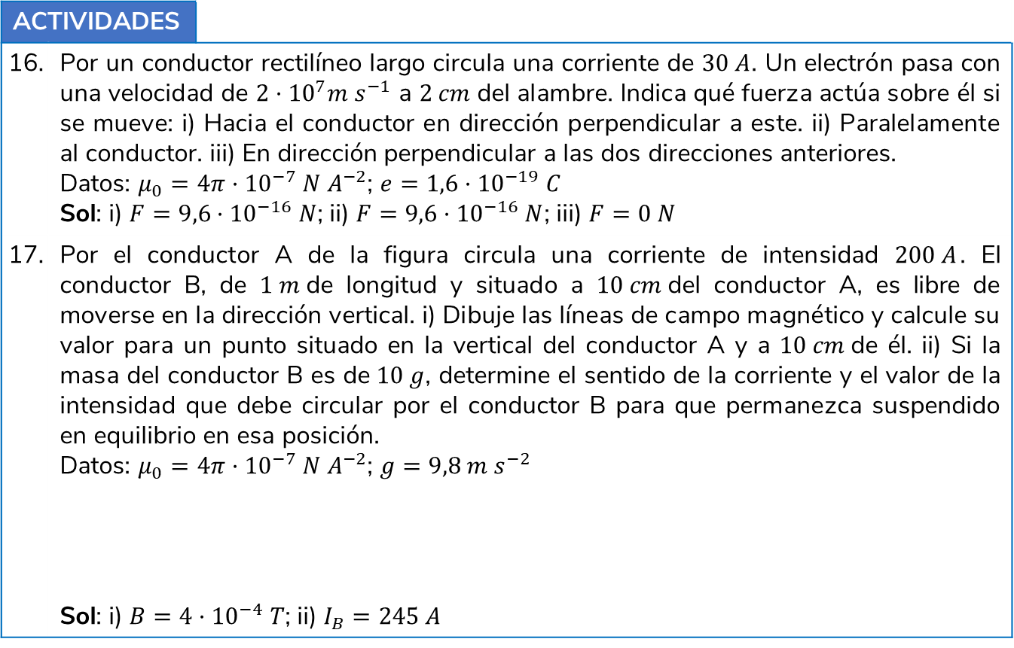

4. Campos magnéticos producidos por corrientes
ACTIVIDADES
16. | Por un conductor rectilíneo largo circula una corriente de $30 A$. Un electrón pasa con una velocidad de $2·{10}^{7}m s^{−1}$ a $2 cm$del alambre. Indica qué fuerza actúa sobre él si se mueve: i) Hacia el conductor en dirección perpendicular a este. ii) Paralelamente al conductor. iii) En dirección perpendicular a las dos direcciones anteriores. Datos: $μ_{0}=4π·{10}^{−7} N A^{−2}$; $e=1,6·{10}^{−19} C$ Sol: i) $F=9,6·{10}^{−16} N$; ii) $F=9,6·{10}^{−16} N$; iii) $F=0 N$
17. | Por el conductor A de la figura circula una corriente de intensidad $200 A$. El conductor B, de $1 m$de longitud y situado a $10 cm$del conductor A, es libre de moverse en la dirección vertical. i) Dibuje las líneas de campo magnético y calcule su valor para un punto situado en la vertical del conductor A y a $10 cm$de él. ii) Si la masa del conductor B es de $10 g$, determine el sentido de la corriente y el valor de la intensidad que debe circular por el conductor B para que permanezca suspendido en equilibrio en esa posición. Datos: $μ_{0}=4π·{10}^{−7} N A^{−2}$; $g=9,8 m s^{−2}$ Sol: i) $B=4·{10}^{−4} T$; ii) $I_{B}=245 A$
$$B$$
$$A$$

Slide 35


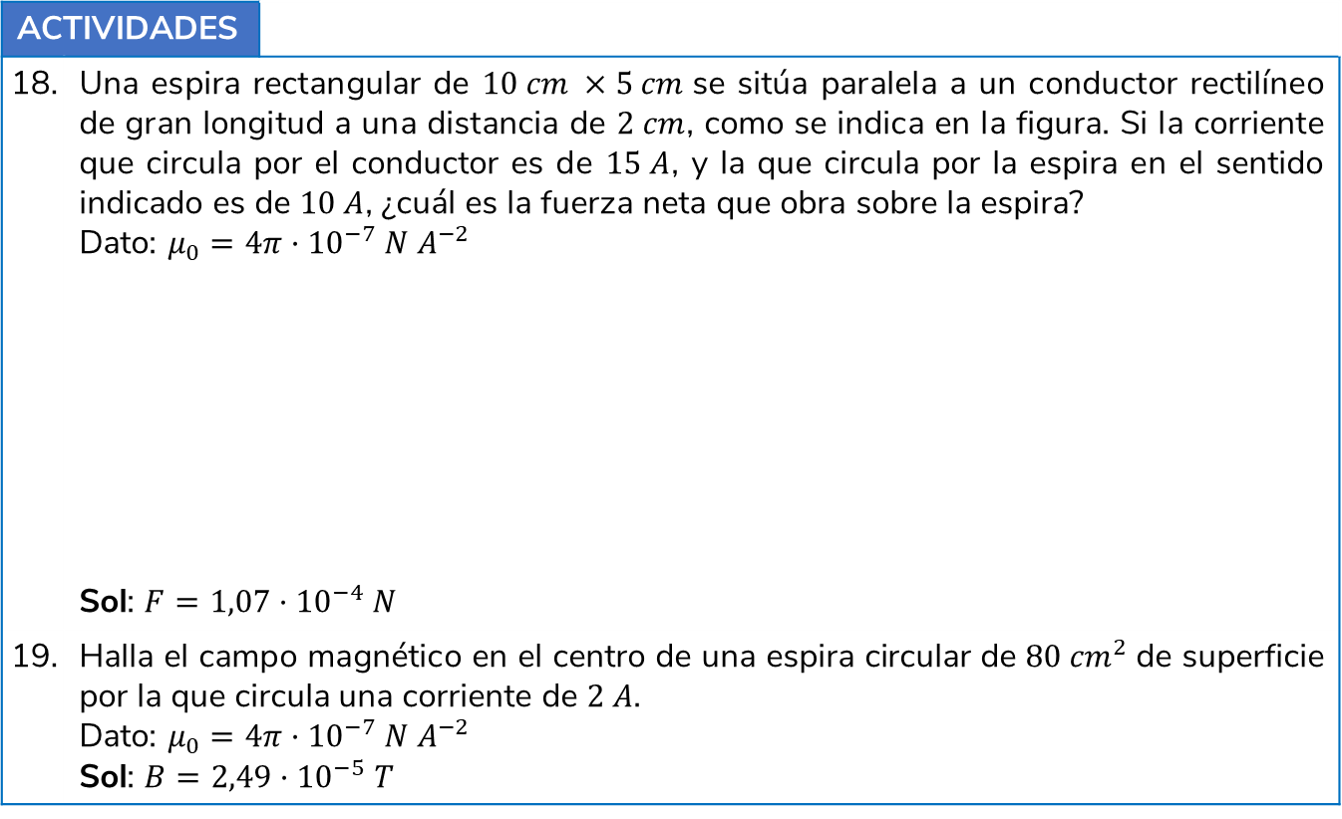



4. Campos magnéticos producidos por corrientes
ACTIVIDADES
18. | Una espira rectangular de $10 cm ×5 cm$se sitúa paralela a un conductor rectilíneo de gran longitud a una distancia de $2 cm$, como se indica en la figura. Si la corriente que circula por el conductor es de $15 A$, y la que circula por la espira en el sentido indicado es de $10 A$, ¿cuál es la fuerza neta que obra sobre la espira? Dato: $μ_{0}=4π·{10}^{−7} N A^{−2}$ Sol: $F=1,07·{10}^{−4} N$
19. | Halla el campo magnético en el centro de una espira circular de $80 {cm}^{2}$de superficie por la que circula una corriente de $2 A$. Dato: $μ_{0}=4π·{10}^{−7} N A^{−2}$ Sol: $B=2,49·{10}^{−5} T$
$$5 cm$$
$$I_{1}$$
$$I_{2}$$
$$10 cm$$
$$2 cm$$

Slide 36

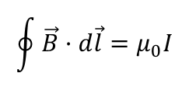


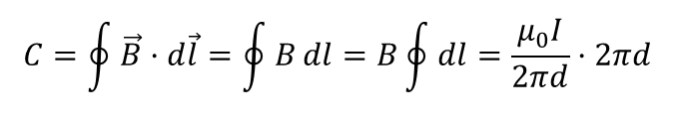

5. Teorema de Ampère
$$I$$
La circulación del campo magnético a lo largo de una línea de campo:
$$\vec{B}$$
$$C=\oint{\vec{B}}·d\vec{l}=\oint{B}dl=B\oint{dl}=\frac{μ_{0}I}{2πd}·2πd$$
$$d$$
$$d\vec{l}$$
$$\oint{\vec{B}}·d\vec{l}=μ_{0}I$$
Siempre y cuando la intensidad sea estacionaria
El campo magnético no es conservativo

Slide 37
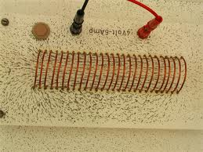
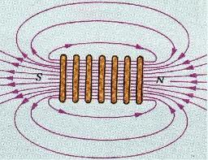
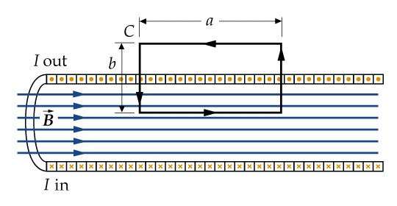

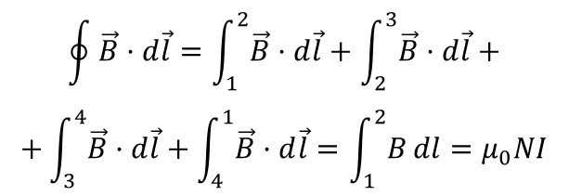
5. Teorema de Ampère
 Campo magnético en el interior de un solenoide
3
$$\oint{\vec{B}}·d\vec{l}=\int_{1}^{2}{\vec{B}}·d\vec{l}+\int_{2}^{3}{\vec{B}}·d\vec{l}+$$
$$+\int_{3}^{4}{\vec{B}}·d\vec{l}+\int_{4}^{1}{\vec{B}}·d\vec{l}=\int_{1}^{2}{B}dl=μ_{0}NI$$
4
1
2
$$B=μ_{0}I\frac{N}{l}=μ_{0}In$$

Slide 38
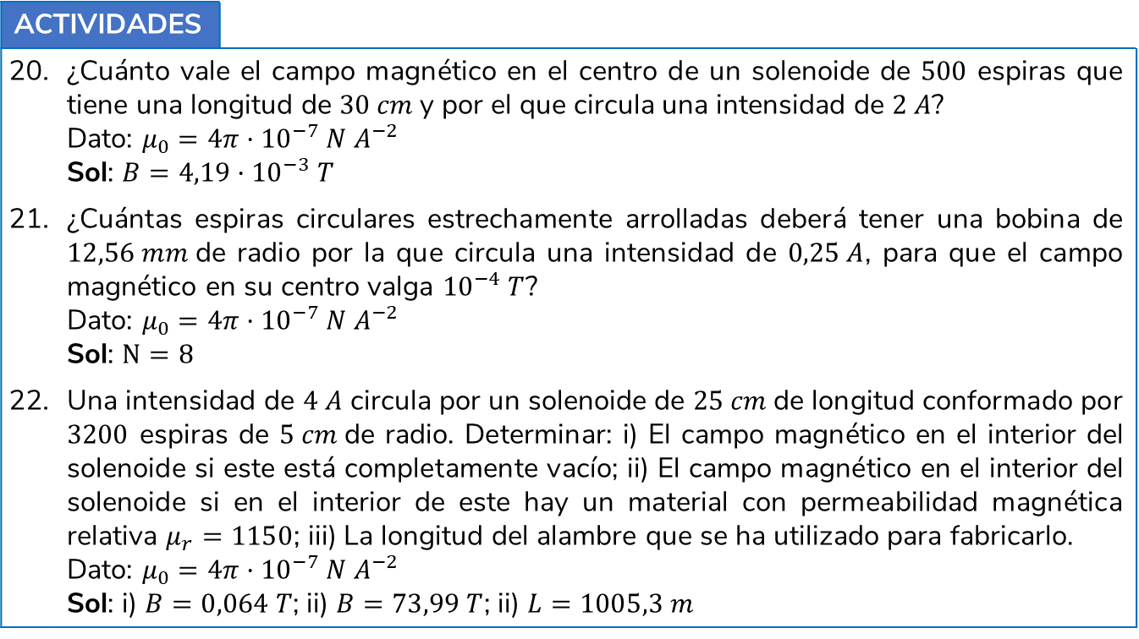
5. Teorema de Ampère
ACTIVIDADES
20. | ¿Cuánto vale el campo magnético en el centro de un solenoide de $500$ espiras que tiene una longitud de $30 cm$y por el que circula una intensidad de $2 A$? Dato: $μ_{0}=4π·{10}^{−7} N A^{−2}$ Sol: $B=4,19·{10}^{−3} T$
21. | ¿Cuántas espiras circulares estrechamente arrolladas deberá tener una bobina de $12,56 mm$de radio por la que circula una intensidad de $0,25 A$, para que el campo magnético en su centro valga ${10}^{−4} T$? Dato: $μ_{0}=4π·{10}^{−7} N A^{−2}$ Sol: $N=8$
22. | Una intensidad de $4 A$ circula por un solenoide de $25 cm$de longitud conformado por $3200$ espiras de $5 cm$de radio. Determinar: i) El campo magnético en el interior del solenoide si este está completamente vacío; ii) El campo magnético en el interior del solenoide si en el interior de este hay un material con permeabilidad magnética relativa $μ_{r}=1150$; iii) La longitud del alambre que se ha utilizado para fabricarlo. Dato: $μ_{0}=4π·{10}^{−7} N A^{−2}$ Sol: i) $B=0,064 T$; ii) $B=73,99 T$; ii) $L=1005,3 m$

Slide 39

Información de Contacto
Rafael Artacho Cañadas
 Granada
 artacho1955@gmail.com

